Slide 1
Skyriaus „Garsas“ apibendrinimas
Darbą parengė:
Juzefo Ignacijaus Kraševskio gimnazijos
8 klasės mokinė Karolina Zakševska
Mokytojas: Pavel Stankevič
2016

Slide 2
Darbo tikslas:
Sužinoti kas yra garsas.
Sužinoti, kokios būna garsų rūšys.
Kaip muzikos instrumentai sukelia garsą

Slide 3
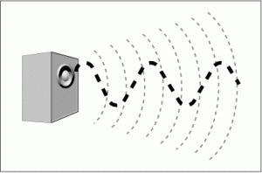
Kas yra garsas?
Garsas yra slenkantis slėgio svyravimas, kuris yra girdimas žmogaus ar gyvūno ausimis.
Garsą sukelia greitai virpantys kūnai.

Slide 4


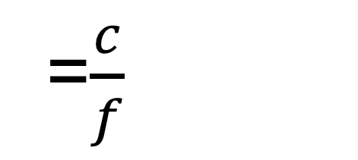
Garsas yra banga, kuri apibrėžiama lygtimi:
=$\frac{c}{f}$
– bangos ilgis, f – dažnis ir c – garso greitis.

Slide 5
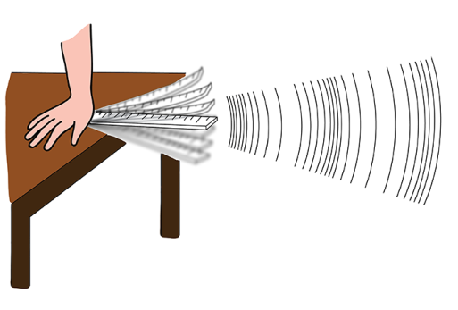
1 bandymas
Ant stalo padėkime medinę ar metalinę liniuotes taip, kad vienas liniuotės galas neliestų stalo. Liniuotės galą esanti ant stalo prispaudžiame, o išsikišusi traukiame į viršų ir paleidžiame. Liniuotė pradės vibruoti ir išgirsime garsą.

Slide 6
Kodėl taip nutiko?
Liniuotės vibravimas sukelia garsą. Kadangi liniuotė vibruoja ji pradėjo judinti orą aplinkui ir oras pradėjo vibruoti.

Slide 7
Jeigu pastebėjote, garsas aukštėjo tada, kai gulintis ant stalo liniuotės galas darėsi ilgesnis. Garso aukštis priklauso nuo vibracijų greičio. Kuo greitesnės vibracijos tuo aukštesnis garsas, kuo lėtesnės vibracijos tuo žemesnis garsas.

Slide 8
2 bandymas
Stove įtvirtinkime metalinę arba plastikinę plokštelę ir prie plokštelės padėkime degančią žvakę. Plokštelę stuktelėkime plaktuku. Išgirsime garsą bei pamatysime, kaip žvakės liepsna suvirpės. Tai parodo, kaip vibruoja oras.

Slide 9
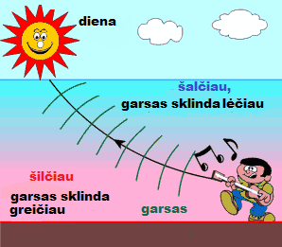
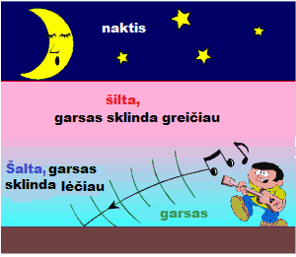
Garso greitis
Garso greitis ore 330 m/s
Garso greitis priklauso nuo temperatūros. Kuo aukštesnė temperatūra, tuo greičiau plinta garsas.

Slide 10
Garso greitis vandenyje yra apie 1500 m/s
Pliene – apie 5000 m/s.
Beorėje terpėje garso nėra

Slide 11
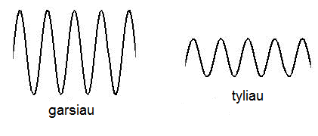
Garso stipris
Garso stipris priklauso nuo amplitudės.
Kuo didesnė virpesių amplitudė, tuo stipresnis garsas
Kuo mažesnė amplitudė, tuo silpnesnis garsas.

Slide 12

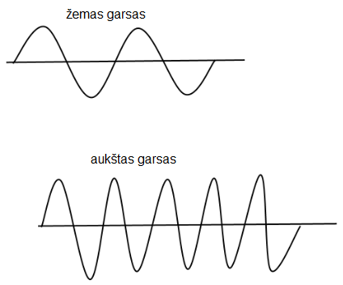
Garso aukštis
Dažnis – fizikinis dydis, rodantis, kiek kartų įvykis pasikartoja per laiko vienetą
Kuo didesnis virpesių dažnis, tuo aukštesnis tonas
Kuo mažesnis virpesių dažnis, tuo žemesnis tonas.

Slide 13
Garso bangos
Tai išilginės bangos, kuriose postūmiai perduodami nuo molekulės molekulei.
Žmogus girdi bangas, kurių dažnis yra nuo 20 iki 20 000 Hz
Garso bangos, kurių dažnis didesnis negu 20 000 Hz vadinamas ultragarsu.
Garso bangos, kurių dažnis mažesnis negu 16-20 Hz vadinamas infragarsu.

Slide 14
Ultragarsas
Ultragarso dažnis viršija žmogaus girdos viršutinę ribą, kuri yra 15 000-20 000 Hz.
Ultragarsą skleidžia gamtiniai reiškiniai tokie kaip griaustiniai, lietūs ir pan.
Šikšnosparniai, šunys, delfinai girdi ultragarsą.
Ultragarsas naudojamas medicinoje.

Slide 15
Infragarsas
Žmogaus ausiai negirdimos garso bangos, kurių dažnis mažesnis negu 16-20 Hz dažnio garsas.
Infragarsą sukelia vėjas, jūros bangos, šūviai, sprogimai, perkūnija, žemės drebėjimai.
Nustatyta, kad drambliai ir banginiai tarpusavyje bendrauja infragarsu.

Slide 16
Triukšmas
Tai netvarkingas garso svyravimas, neįprastas žmogaus klausai.
Triukšmą sukelia žmonių minia, jūros mūša, traukiniai ir pan.
Triukšmas kenkia sveikatai, prastėja klausa, didėja rizika susirgti širdies ligomis, dirgina centrinę nervų sistemą, sukelia stresą.

Slide 17
Kaip muzikos instrumentai sukelia garsą?
Priklauso nuo instrumento rūšies. Yra kelios instrumentų rūšys:
Mušamieji instrumentai
Pučiamieji instrumentai
Styginiai instrumentai

Slide 18
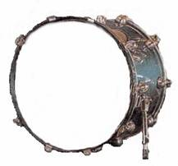
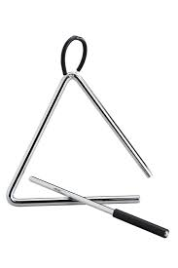
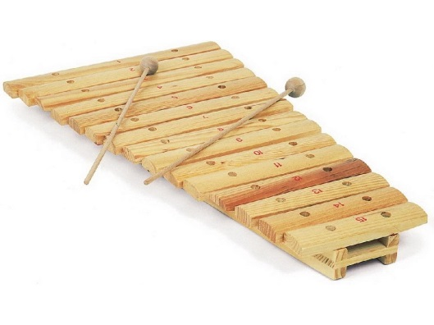
Mušamieji instrumentai
Garsas išgaunamas suduodant į jį ranka ar kokiu nors daiktu, jį kratant ar kitaip priverčiant instrumentą ar jo dalį vibruoti.
Ksilofonas
Būgnas
Trikampis

Slide 19
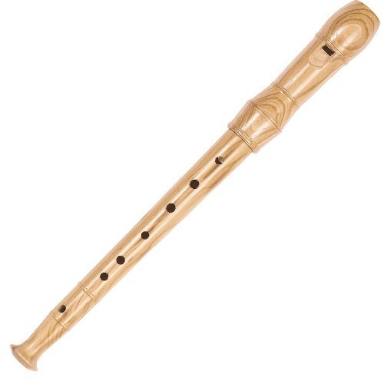
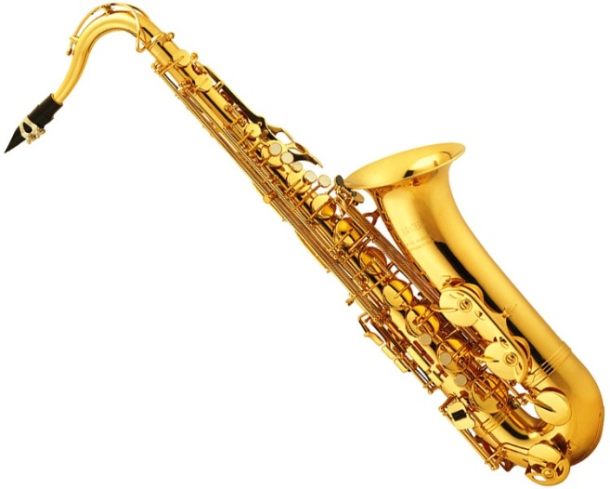
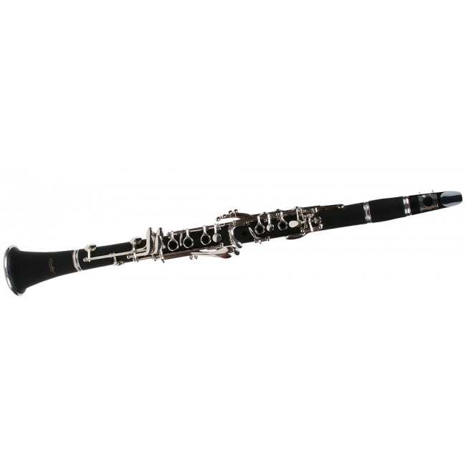
Pučiamieji instrumentai
Garsas yra išgaunamas pučiant orą į instrumento vidų, tada oro kolonėle instrumento viduje pradeda vibruoti.
Fleita
Saksofonas
Klarnetas

Slide 20
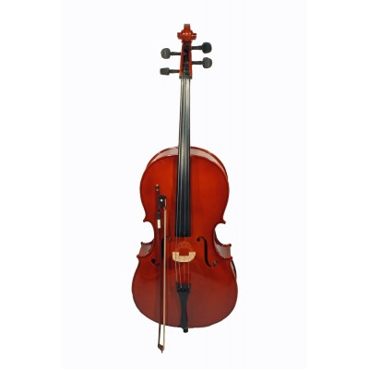
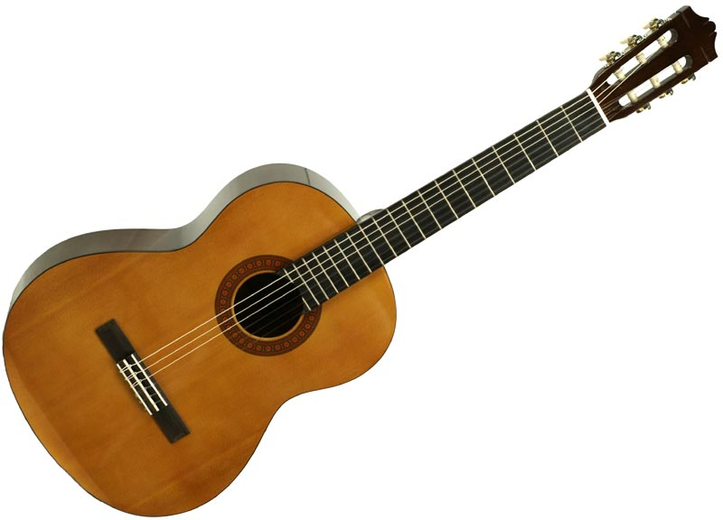
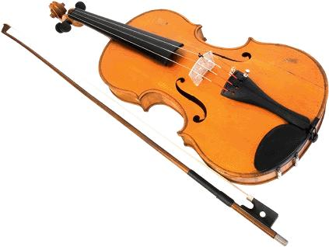
Styginiai instrumentai
Užgaunant instrumento stygą, styga pradeda vibruoti ir taip išgaunamas garsas.
Gitara
Smuikas
Violončelė

Slide 21
Testas
1. Kur negali sklisti garsas?
Garsas gali sklisti vakuume
Dujose
Kietuose kūnuose
Vakuume

Slide 22
2. Nuo ko priklauso garso stipris?
Nuo dažnio
Nuo amplitudės
Nuo periodo
Visi atsakymai teisingi

Slide 23
3. SI sistemoje dažnis matuojamas:
Hz
J
N
m

Slide 24
4. Ultragarso dažnis yra
Mažesnis negu 16-20 Hz
Didesnis negu 15 000 Hz
Neviršyja 15 000 Hz
Visada yra 15 000 Hz

Slide 25
5. Kas yra garsas?
Garsas yra greitai judantis oras
Garsas yra chaotinis dalelių judėjimas
Garsas yra slenkantis slėgio svyravimas, kuris yra girdimas žmogaus.
Garsas yra greitai judantis oras ir chaotinis dalelių judėjimas.

Slide 26
6. Kas yra amplitudė?
Svyruojančio dydžio kitimo matas, parodantis dydžio vertės pokytį svyravimų metu.
Vienodais laiko tarpais pasikartojančio proceso trukmė
Kiek kartų įvykis pasikartoja per laiko vienetą.
Bangos ilgio kitimas pereinant iš vienos terpes į kitą

Slide 27
7. Fizikinis didys kuris parodo kiek kartų įvykis pasikartoja per laiko vienetą yra vadinamas:
Amplitudė
Garso banga
Dažnis
Periodas

Slide 28
8. Triukšmas tai:
Vienodo tono garsas
Nekintančio dažnio garsas
Chaotinis, spontaninis įvairių dažnių garsas
Žmogaus balso būdingas atspalvis.

Slide 29
9. Tono aukštis apibūdinamas:
Bangos ilgiu
Garso greičiu
Svyravimų amplitude
Svyravimų dažniu

Slide 30
10. Kai garsas iš oro pereina į vandenį, tai...
Garsas lėtėja
Garsas greitėja
Garsas išnyksta
Visi atsakymai yra teisingi

Slide 31
Atsakymai:
1. d)
2. b)
3. a)
4. c)
5. c)
6. a)
7. c)
8. c)
9. d)
10. a)

